Slide 1
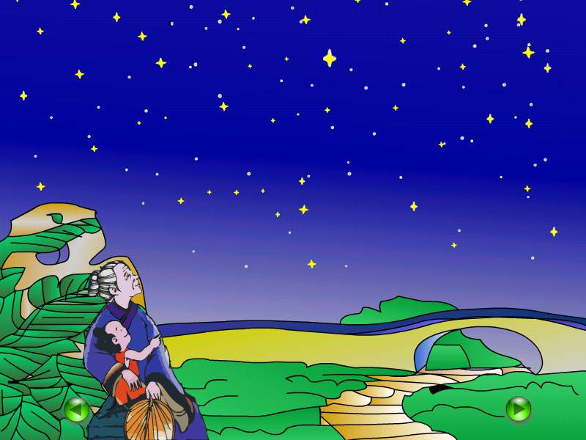


数星星的孩子

Slide 2
shù
sǎ
晚上，满天的星星像无数珍珠撒在碧玉盘里。

Slide 3
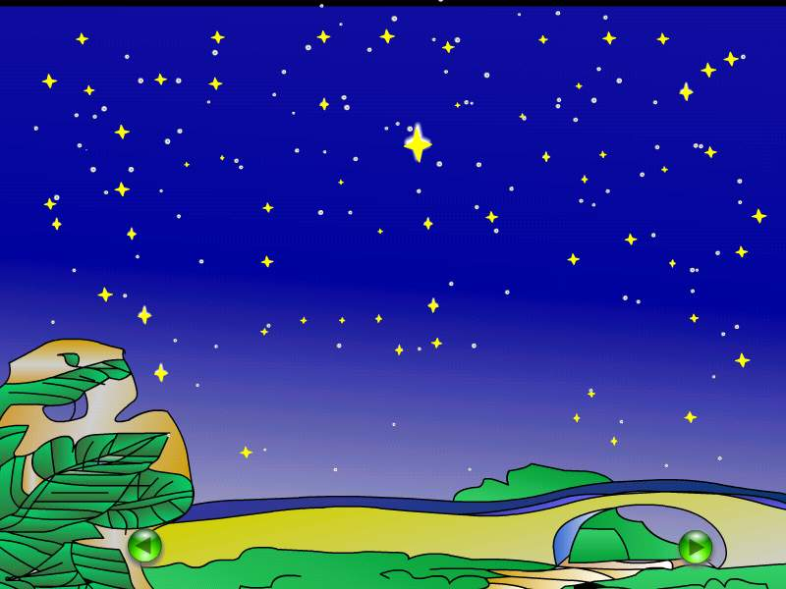
晚上，满天的星星像无数珍珠撒在碧玉盘里。
——
——

Slide 4

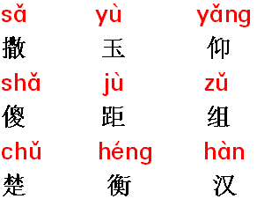

Slide 5
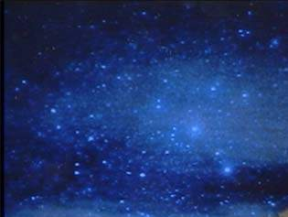

Slide 6
撒

Slide 7
玉

Slide 8
汉

Slide 9
楚

Slide 10
衡

Slide 11
组

Slide 12
距

Slide 13
傻

Slide 14
仰

Slide 15

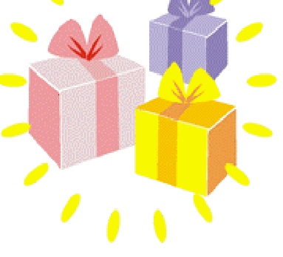
北极星
北斗七星
距离
仰望
傻孩子
清楚
汉朝
钻研
张衡
碧玉盘
勺子
组长
睡觉
珍珠

Slide 16
这个数星星的孩子名叫
张衡，是汉朝人。他长大以
后刻苦钻研天文，成了著名
的天文学家。

Slide 17
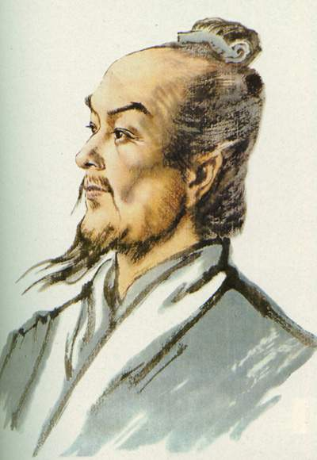
张衡是我国著名的天文学家。他发明的地动仪，是世界上第一台测定地震方向的仪器。浑天仪也是张衡发明的，可以用来观察天上日月星辰运动的仪器。

Slide 18
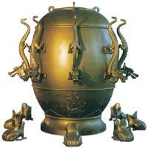
地动仪

Slide 19
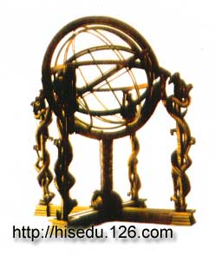
浑天仪

Slide 20
我会写
睡
数

